Slide 1
INTEGRAÇÃO ATENÇÃO BÁSICA E VIGILÂNCIA NO RECIFE
Juliana Martins
Secretária Executiva de Atenção Básica

Slide 2
Recife em Números
Capital, Sede da Região Metropolitana
67,43% morros
23,26% planícies
9,31% de áreas aquáticas
1.488.920 habitantes (IBGE, 2022)
ESCOLARIDADE
- 62,4% de alunos que foram alfabetizados na idade certa (6ª capital com maior taxa).
IDH: 0,772 (IGBE, 2010)
(Faixa de Desenvolvimento Humano Alto)
DIVISÃO POLÍTICO-ADMINISTRATIVA
Dividido em 06 RPA e 08 Distritos Sanitátios
RENDA
Média de salário dos trabalhadores mensal é 3,2 salários mínimos

Slide 3
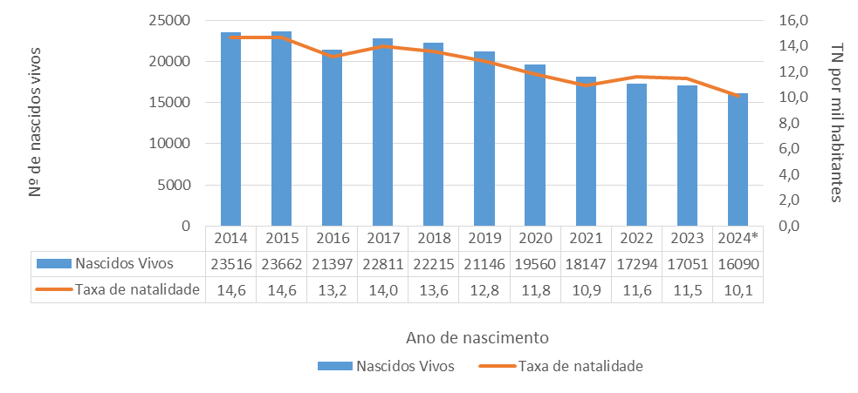
Perfil Epidemiológico
Número de nascidos vivos e taxa de natalidade (por 1.000 habitantes) de residentes por ano de nascimento. Recife, 2014 a 2024*
Fonte: SINASC, 2025.
*Dados sujeitos a alterações.

Slide 4
Perfil Epidemiológico
Número e proporção dos óbitos não fetais por causa básica (CID10). Recife, 2019 a 2024*.
Grupo de causa (CID-10) | 2019 |  | 2020 |  | 2021 |  | 2022 |  | 2023 |  | 2024*
 | N | % | N | % | N | % | N | % | N | % | N | %
Doenças do aparelho circulatório | 3299 | 28,5 | 2936 | 19,3 | 3164 | 18,7 | 2954 | 21,5 | 3602 | 26,3 | 3622 | 25,7
Neoplasias (tumores) | 2173 | 18,7 | 2141 | 14 | 2326 | 13,8 | 2226 | 16,2 | 2448 | 17,9 | 2440 | 17,3
Doenças do aparelho respiratório | 1431 | 12,3 | 1478 | 9,7 | 1613 | 9,5 | 1663 | 12,1 | 1508 | 11,0 | 1800 | 12,8
Causas externas de morbidade e mortalidade | 1286 | 11,1 | 1515 | 9,9 | 1574 | 9,3 | 1615 | 11,8 | 1658 | 12,1 | 1711 | 12,1
Doenças do aparelho digestivo | 687 | 5,9 | 657 | 4,3 | 695 | 4,1 | 721 | 5,2 | 855 | 6,2 | 924 | 6,6
Doenças do aparelho geniturinário | 460 | 4 | 479 | 3,1 | 575 | 3,4 | 624 | 4,5 | 656 | 4,8 | 745 | 5,3
Doenças endócrinas nutricionais e metabólicas | 701 | 6 | 1082 | 7,1 | 1256 | 7,4 | 926 | 6,7 | 724 | 5,3 | 738 | 5,2
Algumas doenças infecciosas e parasitárias | 568 | 4,9 | 3474 | 22,8 | 3828 | 22,6 | 1150 | 8,4 | 783 | 5,7 | 708 | 5,0
Fonte: SIM, 2025.
*Dados sujeitos a alterações.

Slide 5
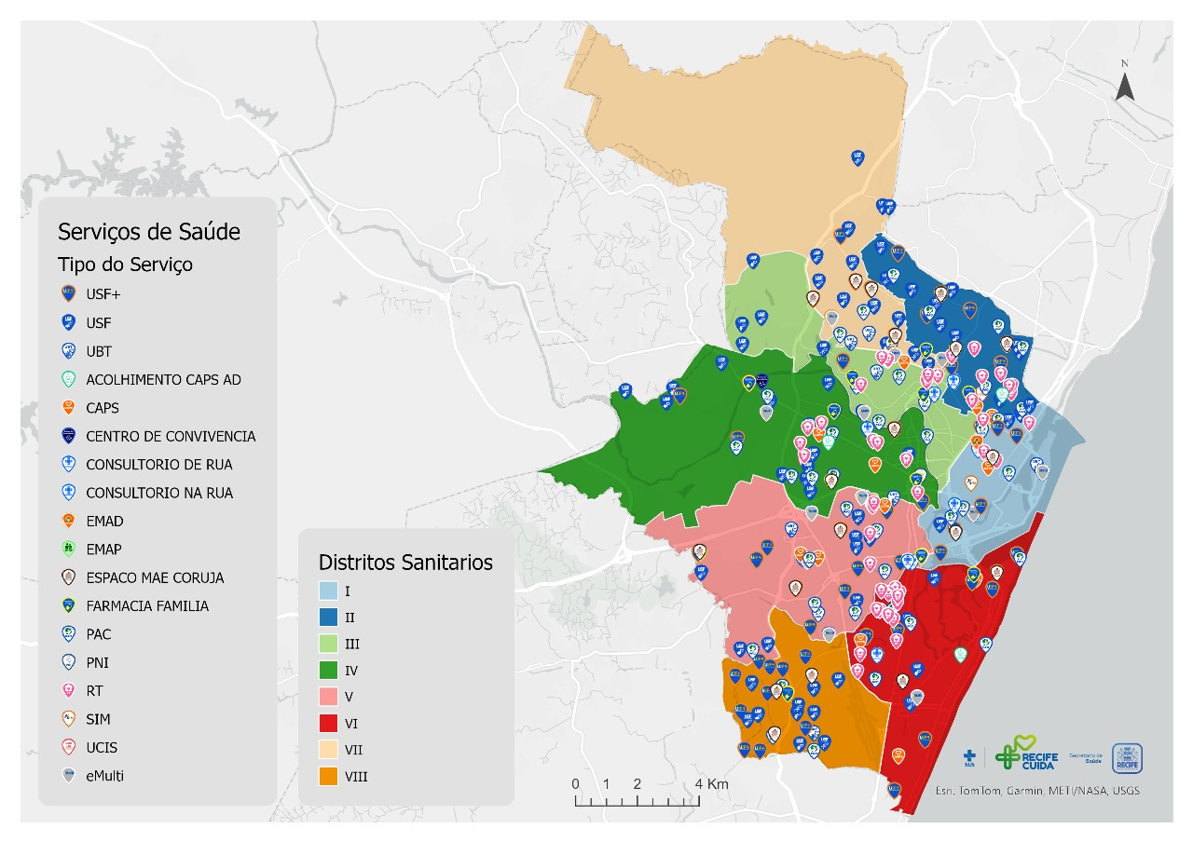
Rede de Atenção Básica
REDE DE ATENÇÃO À SAÚDE | Total
Unidades da Saúde da Família - USF | 138
Equipes de Saúde da Família - ESF | 370
Equipes de Saúde Bucal - ESB | 308
Equipes Multiprofissionais – eMulti | 20
Unidades Básicas Tradicionais - UBT | 19
Unidades de Cuidados Integrais (UCIS/SIS) | 02
Polos da Academia da Cidade - PAC | 42
Equipes de Consultório na Rua | 05
Equipes de Consultório de Rua | 05
Unidades com Espaço Mãe Coruja | 20
Farmácia da Família | 14
Centro de Convivência | 01
Serviço Integrado de Saúde Mental | 01
CAPS – Álcool e outras Drogas | 05
CAPS – Transtornos Mentais | 08
CAPS – Transtornos Mentais – Infantojuvenil | 05
Unidades de Acolhimentos - UA | 03
Residências Terapêuticas | 50
Serviço de Atendimento Domiciliar - EMAP | 03
Serviço de Atendimento Domiciliar - EMAD | 09

Slide 6
Expansão da Estratégia de Saúde da Família
Avanços
Ampliação da cobertura da Estratégia de Saúde da Família passando de 59% para 80% da população
Ampliação do horário de funcionamento das USF
Diminuição do parâmetro de pessoas acompanhadas por equipe
Reterritorialização
Agenda de trabalho
CONTAGEM POPULACIONAL
DIAGNÓSTICO TERRITORIAL (EPIDEMIOLÓGICO E ASSISTENCIAL)
REORGANIZAÇÃO DO TERRITÓRIO ADSCRITO
CADASTRAMENTO DE TODA A POPULAÇÃO
GARANTIR MELHORIAS DE ACESSO
RETORNO DE ATIVIDADES INERENTES ÀS ESF
CAPACITAÇÃO E DISCUSSÕES MULTIPROFISSIONAIS
Eixos de atuação
PARÂMETROS DE TRABALHO
Questões estruturais e quantitativas das unidades: processo de reterritorialização e contagem
Acolhimento unificado
Matriciamento
PROCESSO DE TRABALHO
COORDENADORES DAS UNIDADES: ATORES CENTRAIS NO MONITORAMENTO
DEMAIS REFERÊNCIAS TÉCNICAS DISTRITAIS: ACOMPANHAMENTO E SUPORTE DAS ESF
Qualificação dos processos, capacitações profissionais, estratégias de estímulo à criação de vínculos e resgate de atividades de promoção e prevenção
AMPLIAR ACESSO
ESCUTA QUALIFICADA
RESOLUTIVIDADE

Slide 7
Expansão da Estratégia de Saúde da Família
1ª ETAPA (PILOTO)
OUT/2023
2ª ETAPA
FEV/2024
3ª ETAPA 3.1
JUL/2024
3ª ETAPA 3.2
JUN/2025
18
USF 60h
+23
ESF
63%
COBERTURA
+31
USF 60h
+56
ESF
76%
COBERTURA
+9
USF 60h
+8
ESF
80%
COBERTURA
+19
USF 60h
+5
ESF
80%
COBERTURA
INICIAL
1ª FASE
2ª FASE
1ª ETAPA
2ª ETAPA
3ª ETAPA
TOTAL
TOTAL
TOTAL
TOTAL
18
USF 60h
306
ESF
49
USF 60h
362
ESF
58
USF 60h
370
ESF
77
USF 60h
375
ESF

Slide 8
Expansão da Estratégia de Saúde da Família
Manhã: 7h às 13h (30h semanais)
Tarde: 10h semanais
Manhã: 10h semanais
Tarde: 13h às 19h (30h semanais)
Atendimento domiciliar, educação continuada, grupos terapêuticos, capacitações, atividades coletivas, reunião de unidade, ed. permanente e saúde digital
Atendimento domiciliar, educação continuada, grupos terapêuticos, capacitações, atividades coletivas, reunião de unidade, ed. permanente e saúde digital
Consultas (enfermeiro, médico e cirurgião dentista), reunião de equipe, procedimentos e etc.
Consultas (enfermeiro, médico e cirurgião dentista), reunião de equipe, procedimentos e etc.
Segunda à Sexta
07h às 19h

Slide 9
Expansão da Estratégia de Saúde da Família
ANTES
COM A EXPANSÃO
2.800 a 3.100
3.500
PESSOAS POR eSF
PESSOAS POR eSF

Slide 10
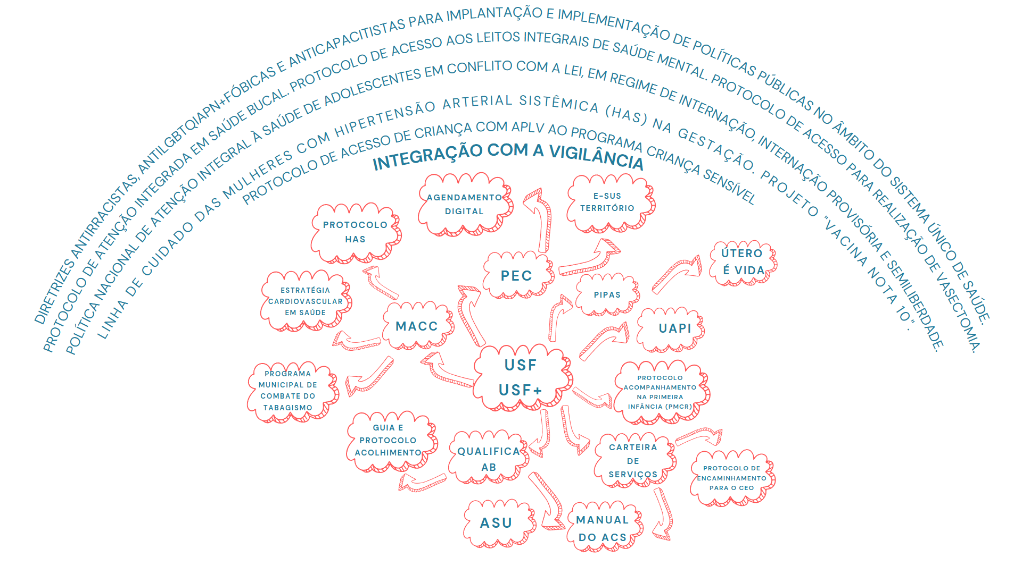
Qualificação da Atenção Básica

Slide 11
Qualificação da Atenção Básica - MACC
Atenção Básica como ordenadora do cuidado
Modelo de Atenção às Condições Crônicas (MACC)
O MACC propõe o acesso coordenado pela Atenção Básica com estratificação de riscos e cuidado integral da pessoa, visando a garantia do acesso, à atenção contínua, de qualidade e integral, bem como a melhoria do desempenho integrado da Rede de Atenção à Saúde (RAS) para atender às necessidades em saúde de maneira mais efetiva e qualificada às condições crônicas.
Gestão por resultado
Acesso com responsabilização
Vigilância em saúde
Telessaúde
MACC
Gestão Democrática
(co-gestão)
Classificação de risco
Mudança de paradigma assistencial

Slide 12
Qualificação da Atenção Básica
https://escoladesaude.recife.pe.gov.br/documentos-institucionais/

Slide 13
Qualificação da Atenção Básica - Qualifica AB
Recife Monitora
Sistema de avaliação da qualidade da Atenção Básica que permite o monitoramento de resultados no nível de cada equipe de saúde
Criação do site do Recife Monitora
Realização de 5 ciclos de avaliação da qualidade entre 2023 e 2024
Os Ciclos de avaliação são realizados a cada quadrimestre, com 3 eixos de análise: a autoavaliação de equipes de saúde; a avaliação da satisfação do usuário e a avaliação do desempenho das equipes
Classificação da zona de qualidade de acordo com o escore de pontuação alcançado
2. Recife Reconhece
Estratégias para valorizar as boas práticas desenvolvida na rede de Atenção Básica
Realização de 3 edições do Recife Reconhece (2022, 2023 e 2024)
272 trabalhos inscritos, 50 finalistas e 10 premiados nas edições
Produção dos “Catálogos de boas práticas da I e II Exposição do Recife Reconhece” com o relato das práticas finalistas e o 3º o Catálogo em fase de produção
Produção dos vídeos das experiências finalistas da 1ª edição do Recife Reconhece
3. Recife Experimenta
Pilotos de inovações assistenciais e de gestão co criados com a rede
Realização do 1º Seminário sobre “Facilitação do Acesso, Acolhimento e Processo de Trabalho na Atenção Básica”
Realização da 1ª Oficina de Matriz Formativa para gestores e gestoras da Atenção Básica
15 encontros/oficinas com profissionais da Atenção Básica
Produção do 1º “Guia de Acolhimento da Atenção Básica do Recife” cocriado com participação de 6 unidades e cerca de 40 profissionais

Slide 14
Qualificação da Atenção Básica
https://escoladesaude.recife.pe.gov.br/documentos-institucionais/

Slide 15
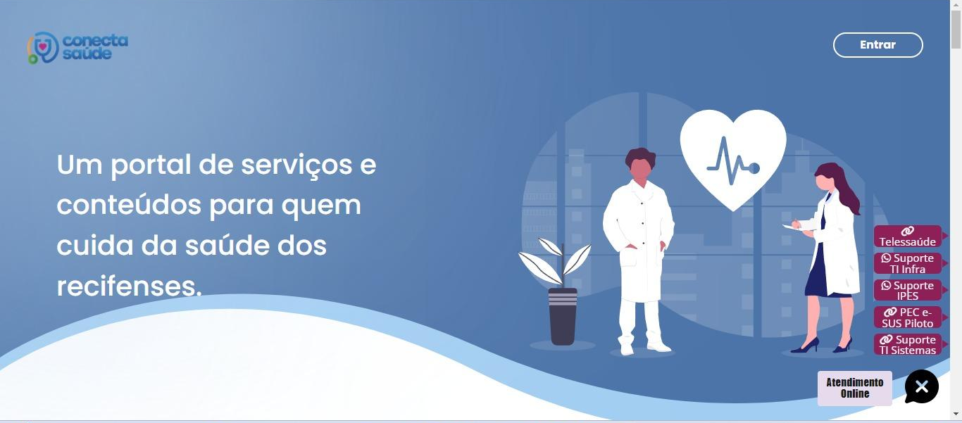
Qualificação da Atenção Básica
Conecta Recife - Cidadão
Conecta Saúde - Profissionais e Gestores
App ou pelo site conecta.recife.pe.gov.br
Prefeitura do Recife
81991171407
conectasaude.recife.pe.gov.br

Slide 16
Qualificação da Atenção Básica
Minha Saúde Conectada
Fale com sua Equipe
Cidadão
+128 serviços no Conecta Recife
Meus Agendamentos
Jornada da Vida
Meus Resultados de exames
Conecta Medicamentos*
Agendamento Online

Slide 17
Qualificação da Atenção Básica
Portal Conecta Saúde
Integra.ai
Profissionais
+122 conteúdos no Conecta Saúde
Prontuário em Rede
Recife Monitora
Teleconsultorias
PEC e-SUS Piloto
#SaúdeDigitalAtende

Slide 18
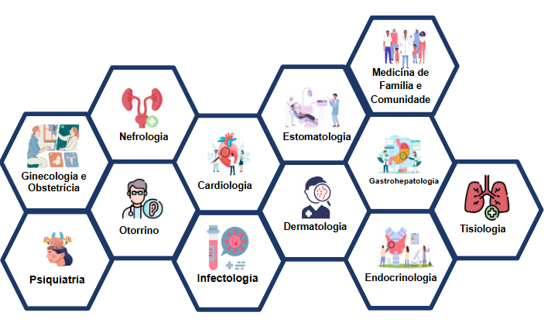
Qualificação da Atenção Básica
TELESSAÚDE - TELEINTERCONSULTA
TELESSAÚDE - CIDADÃO

Slide 19
Qualificação da Atenção Básica - Integração com a VS
COMITÊS DE MORTALIDADE MATERNA E INFANTIL
VIGILÂNCIA DA CRIANÇA DE RISCO
PROCESSO DE TRABALHO CONJUNTO DA POLÍTICA DA TB E VIGILÂNCIA DA TB INSTITUCIONALIZADO
SALA DE SITUAÇÃO
AB-VS
GRUPO DE TRABALHO GESTOR (GTG)
GT SAÚDE DA MULHER, POP NEGRA E VISAT
REUNIÕES DE TRABALHO CONJUNTO VE/VISA E PNI

Slide 20
Qualificação da Atenção Básica - Integração com a VS
ESTUDO DE CASO: POLÍTICA DE ATENÇÃO À PESSOA COM TUBERCULOSE
40 reuniões realizadas no período de junho/24 à abril/25
03 Visitas realizadas conjuntamente aos Distritos Sanitários em 2025
Planejamento conjunto 2025
INTEGRAÇÃO AB-VE

Slide 21
Qualificação da Atenção Básica - Integração com a VS
PLANILHA ÚNICA DE MONITORAMENTO DISTRITAL
DIAGNÓSTICO E ELEIÇÃO DE US PRIORITÁRIAS
INTEGRAÇÃO GESTÃO-US (VISITAS AB-VE-US / GT)
INTEGRAÇÃO NC-ND (VISITAS)
INTEGRAÇÃO SESAU-SAS
INFORMATIZAÇÃO DO BOLETIM DE ACOMPANHAMENTO
REESTRUTURAÇÃO DA VIGILÂNCIA DO ÓBITO
FLUXO DE MEDICAÇÃO E GARANTIA DE RESERVA
FLUXO DE DIAGNÓSTICO
TELEMONITORAMENTO

Slide 22
Qualificação da Atenção Básica - Integração com a VS
CASOS SUSPEITOS
POSSÍVEIS SUBNOTIFICAÇÕES
ÓBITOS POR/COM TB
REUNIÃO GT
UNIDADES DE SAÚDE PRIORITÁRIAS
PLANILHA ÚNICA DE MONITORAMENTO
BOLETIM DE ACOMPANHAMENTO DE CASOS CONFIRMADOS
TR HIV NÃO REALIZADO
BUSCA ATIVA DE ABANDONO
ENTRAVES

Slide 23
Qualificação da Atenção Básica - Integração com a VS
DIAGNÓSTICO E ELEIÇÃO DE UNIDADES PRIORITÁRIAS
Impacto das Intervenções da Integração AB-VE nas Unidades Prioritárias (média + alta) Setembro/2024 e em Fevereiro/2025

Slide 24
Qualificação da Atenção Básica - Integração com a VS
AÇÕES INTEGRADAS (VISITAS AB/VE/US)
As visitas serão realizadas conjuntamente pelos representantes distritais da gestão da Atenção Básica e da Vigilância Epidemiológica e devem favorecer o diálogo com os profissionais sobre a situação dos casos de tuberculose acompanhados na unidade, ofertar o apoio em casos complexos e promover as recomendações necessárias
BOLETIM DE ACOMPANHAMENTO DO SINAN
BOLETIM DE ACOMPANHAMENTO DE CONTATOS
CASOS NÃO ENCERRADOS
EM UNIDADES SILENCIOSAS
APRESENTAR O Nº DE EXAMES REALIZADOS PARA TB EM COMPARATIVO AO CÁLCULO DE SR ESPERADOS.

Slide 25
Qualificação da Atenção Básica - Integração com a VS
Apresentação do panorama da tuberculose nas pessoas que vivem em situação de rua para os gestores dos equipamentos de média e alta complexidade da Assistência Social;
02 encontros com Apoio Técnico da Média Complexidade para construção do documento orientador e fluxos de acompanhamento da pessoa em situação de rua com suspeita ou diagnóstico de tuberculose.
INTEGRAÇÃO SESAU-SAS
APRESENTAÇÃO DO PANORAMA DA PESSOA EM SITUAÇÃO DE RUA COM TUBERCULOSE E ARTICULAÇÃO DE FLUXO COM EQUIPAMENTOS DA SAS

Slide 26
Qualificação da Atenção Básica - Integração com a VS
TELEMONITORAMENTO DE TB NO ATENDE GESTANTE
TELEMONITORAMENTO PARA A TUBERCULOSE
Notificações de TB em gestantes
Identificadas dentro do período gestacional
Acompanhadas pelo Telemonitoramento do Atende Gestante
EM CONSTRUÇÃO
PILOTO: DISTRITO SANITÁRIO II

Slide 27
Qualificação da Atenção Básica - Integração com a VS
INFORMATIZAÇÃO DO BOLETIM DE ACOMPANHAMENTO
2º ETAPA: SISTEMA WEB
1º ETAPA: DRIVE

Slide 28
Qualificação da Atenção Básica - Integração com a VS
REESTRUTURAÇÃO DA VIGILÂNCIA DO ÓBITO
REVISÃO DE INSTRUMENTOS
RESUMO DO CASO
FICHA SÍNTESE
NOTA TÉCNICA
PORTARIA

Slide 29
Qualificação da Atenção Básica - Integração com a VS
ELABORAÇÃO DE BI PARA APOIO A GESTÃO

Slide 30
INTEGRAÇÃO ATENÇÃO BÁSICA E VIGILÂNCIA:
INTEGRAR PARA CUIDAR

